Slide 1

Conception d’une unité de transformation
Locaux conforme aux règlements/premier démarche FRA

Slide 2
Introduction
Lors de la conception d'un projet d'unite transformation agro-industrielle, la connaissance d'un certain nombre de donnés de base est indispensable pour que l'usine projet soit rentable et adapté à l’environnement.
L'acquisition des donnés de base doit porter sur des objets aussi divers que:
- l'environnement climatique et humain;
- le principe de marche en avant;
- la main-d'œuvre et les matériels du travail;
- la disponibilité de l'eau, etc.;
- les structures de la production et les disponibilités matières premières;
- l'infrastructure locale et les conditions de transport;
- les utilisations potentielles des sous-produits, l’élimination des déchets et le traitement des eaux si nécessaire;
- les normes respecter et la installation locale.

Slide 3


La possession de ces donnés permet de passer à la préparation de l'avant-projet, puis à la réalisation du projet lui-même. Selon la taille de l'entreprise projet l’idée concernant la conception d'une unité transformation doit comprendre deux ou trois grands dossiers:
- un dossier technique;
- un dossier main-d'œuvre;
- un dossier nomique et financier.
Grace aux donnés de base dont il est question, le dossier technique permet de définir:
- le choix du procédé de fabrication (après comparaison des différentes possibilité permettant de fabriquer le produit final)
- le schéma de fabrication ou diagramme;
- les bilans “matières”;
- la capacite production;
- le plan d'implantation.

Slide 4
Le dossier technique permet à la fois de connaitre les besoins en matériels et intrants
Dans l'exemple choisi:
- l'usine est implantée dans une zone fruitier dont le calendrier de production des espèces de fruits correspond;
- l'usine doit fabriquer des confitures et des marmelades de mangues, d'oranges, de goyaves, de pommes de cajou, de papayes, de tamarins, de corossols, de noix de coco, de bananes, d'ananas ainsi que des gel de grenadilles, de goyaves et d'agrumes, et cela grâce à la polyvalence de son matériel
- l'usine va travailler pendant 12 mois saison de 8 h par jour et de 6 jours par semaine, soit pendant 300 jours environ;
- la capacité effective de production est de 150 kg de confitures par heure nécessitant 90 kg/h de fruits frais pour ce qui correspond les quantités variables de produits frais selon l’espèces de fruit considérée (165 kg d'ananas frais ou 120 kg de mangues par heure, par exemple);
- les confitures, les gel et les marmelades sont conditionné en pots de 500 g et 1 kg serties(fermer) manuellement, les pots de fruits sont enrobés et mises à main en cartons de 600 g. Seul le remplissage chaud des pots de confitures et de gel qui doit être nécessairement effectué l'aide d'une doseuse semi-automatique.

Slide 5
Bilan matières premières
Il s'agit de connaitre avec précision les besoins en matières premières et en matières annexes (sucre, acide, pectine), les besoins en eau ainsi que les besoins en emballages (bouteilles, bocaux, couvercles, capsules, cartons, etc.).
Bilan main d’œuvre et organisation du travail
Le personnel sera donc affectueux divers postes en fonction des besoins momentanément
Par ailleurs, certaines postes ne concernent qu'un seul type de produit fini ou qu'une seule espèces fruits; on nomise de ce fait de la main-d'œuvre que l'on peut affecter d'autres activités.
Dans ces conditions, on peut luer les besoins globaux de l'usine en main-d'œuvre environ:
- 25-30 ouvriers pour la préparation des fruits;
- un ouvrier pour surveiller la cuisson;
- 7 à 12 ouvriers pour les post-traitements,
soit une quarantaine de personnes au total, y compris un chef d'atelier charge l'organisation et du contrôle de la production, de l'entretien, du drainage et de la surveillance de la main-d'œuvre.

Slide 6
Domination |  | Quantité consommation/an | Prix unitaire
Matières prmières
 | Fruits | 150 kg/h × 8 h × 300 j = 360 t
 | Sucre | 90 kg/h × 8 h × 300 j = 216 t
 | Additifs | 5t
Fluides
 | Eau | 10 m3/jour en comprenant l'entretien et le lavage de l'atelier, soit 3 000 m3 au total
 | Electricité | 2,5 kWh × 8 h × 300 j = 6 000 kWh
 | Fuel | Les besoins de l'unitont de 150 kg de vapeur/h, soit 360 t de vapeur/an (1 t de fuel peut produire 10 t de vapeur), soit encore 36 t de fuel
Emballage
 | Bocaux | 180 000 bos/an
 | Bouteilles | 360 000 bos/an
 | cartons | 12 000 cartons
 | cagettes de reception
 | Palettes
Personnel
 | Manœuvres | 20 manoeuvres permanents
 | ouvriers qualifiés | 7 ouvriers permanents
 | Contenaires | 1
 | Responsable d'unité | 1
 | Adjoint | Administration, comptabilit/TD>

Slide 7
Option | Matériels | Nombre | capacité | temps pour traiter Xkgde fruits | Eau | Nbre de personne | Matières premières
Pesage | Balance |  |  |  |  | 1 | 100-130kg
Stockage | Cagette
Lavage | Bacs |  |  |  |  | 2
Triage | Table
Parage | Couteaux
Dyautage | Couteaux
Epluchage | Table
Dupage
eExtraction de jus | Presse agrume
Broyage | Broyeur manuel
Tamisage | Tamis manuels
Pesage ingredients | Balances |  |  |  |  |  | Sucre, acide citrique…
cuisson/Pasteurisation | Marmites
Remplissage | doseuse semi-industielle |  |  |  |  |  | Pots, bocaux, bouteilles
Fermeture(sertisage) | sertisseuse manuelle |  |  |  |  |  | Capsules ou couvercle
Refroidissement
Etiquetage | Table |  |  |  |  |  | Etiquette, ciseaux, colle
Encartonnage |  |  |  |  |  |  | Carton et ruban adhésif

Slide 8
Construction
Le bâtiment occupe une surface au sol environ 360m2.
- Les locaux doivent comporter minimum Deux portes
- Il doit respecter le principe de marche en avant, le porte d’entrée des matière premières doit être différente de celle de la sortie de produits finis. Les matières premières une fois à l’entrée doivent poursuivre les successions de procédée selon le schéma de production.
- Les lieux de production doivent être bien éclairée et bien airée
- l’espace doit être bien carrelé
- les mures doivent être peint de l’asseau tous les trois mois et/ou carrelées jusqu’à un mètre de hauteur
- Les bureaux et les vestiaires du personnel doivent être éloignés
Agrément local
Délivré par les agents du direction des commerces intérieur du ministère du commerce de la consommation et des PME après visite et observation des lieux de production conformément aux normes

Slide 9
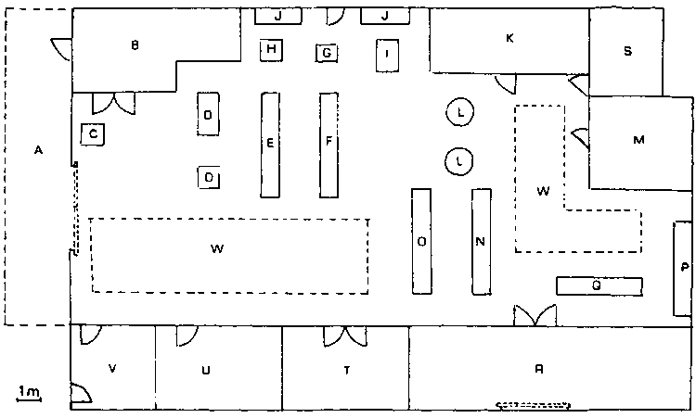
Matières premières
Principe de Marche en Avant
Produits finis

Slide 10
A: Aire de réception
B: Stockage de matières premières
C: Pesage
E: Lavage
F: Triage- Parage
G: Dyautage- Dupage
H: Broyage
i: Tamisage
J: Bacs
K: Stocks d’ingredients
L: Bassines de cuisson/ Marmites
M: Stocks de pots, bocaux, bouteilles, couvercles, capsules
N: Remplissage
O: Dupage/enrobage/conditionnement
P: Refroidissement
Q: Etiquetage/encartonnage
R: Stocks de produits finis/ Cartons vides
S: Chaudi
T: Magasin d’entretien

Slide 11
U: Sanitaire et Vestiaires
V: Bureaux
W: Zone pré pour l’expansion

